Slide 1
8.美丽文字 民族瑰宝
第 一 课时
丰富多样的文字
古老而优美的汉字

Slide 2
新知导入
猜字谜游戏
你能猜出谜底是什么字吗？
山上还有山。谜底是（ ）
十张口，一颗心。谜底是（ ）
说它小，下边大，说它大，上边小。谜底是（ ）
出
思
尖

Slide 3
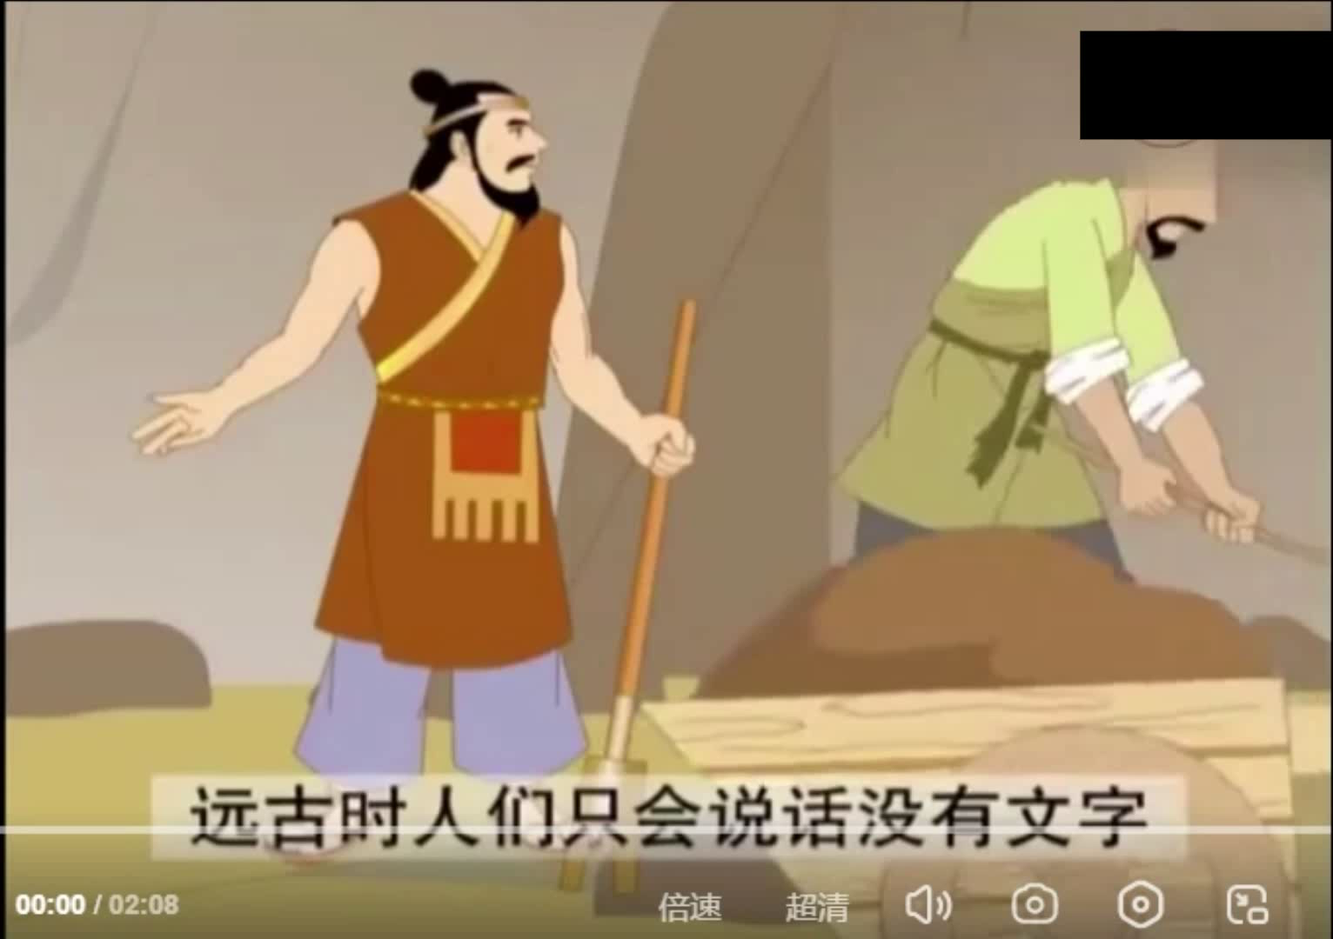
汉字的由来
素材：仓颉造字

Slide 4
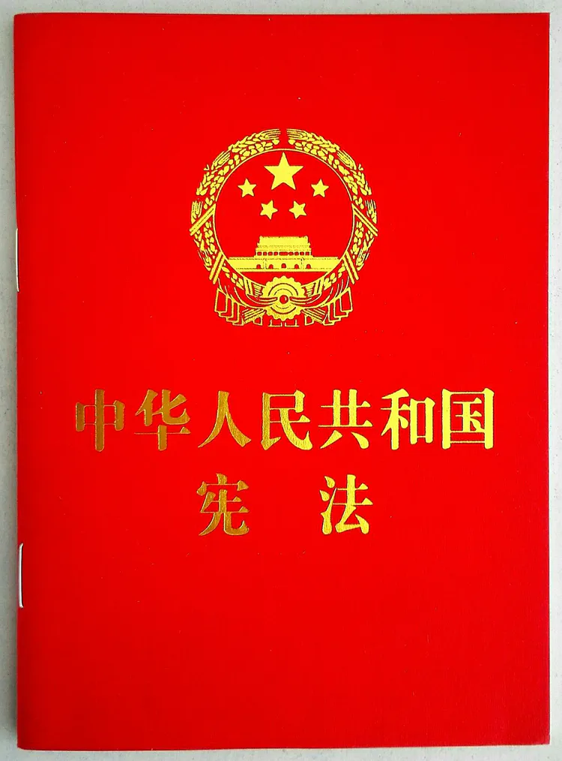
新知讲解
丰富多样的文字
我国的通用语言文字
语言文字是文化的重要载体，是人们交流的工具。我国的通用语言文字是普通话和规范汉字，推广普及国家通用语言文字是宪法规定的责任。

Slide 5
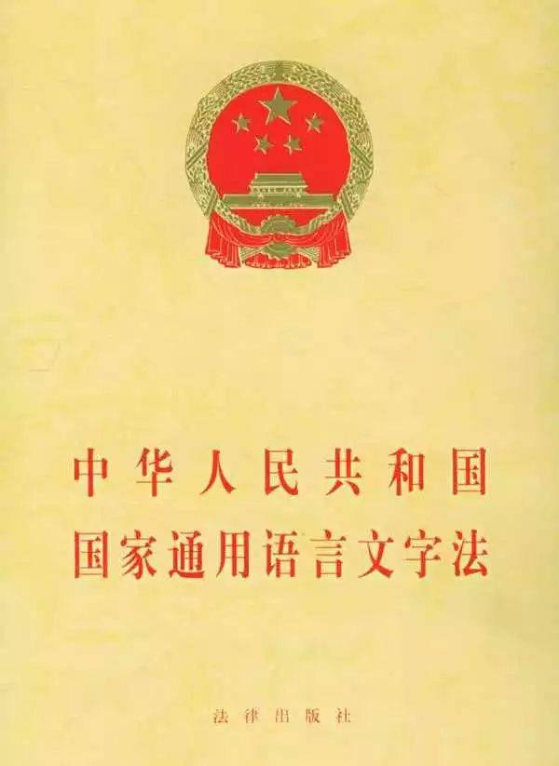
丰富多样的文字
推广普通话推行规范汉字
《中华人民共和国国家通用语言文字法》明确规定：“国家推广普通话，推行规范汉字。”此外，我国还有藏文、蒙文、维吾尔文、朝鲜文等少数民族文字。这些文字都是中华民族智慧的结晶，反映了祖国悠久的历史和灿烂的文化。

Slide 6

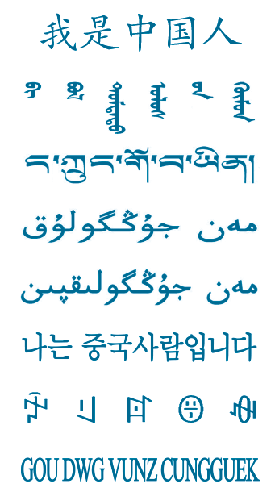
阅读角
丰富多样的文字
灿烂的民族文字
国家通用语言文字
蒙文
藏文
维吾尔文
哈萨克文
朝鲜文
彝文
壮文

Slide 7

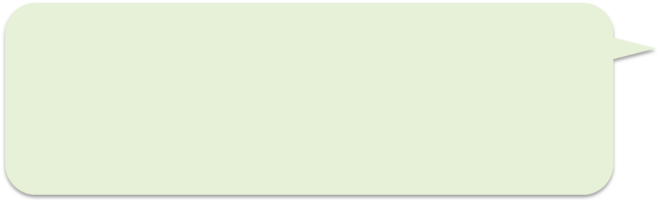
阅读角
丰富多样的文字
认识人民币上五种民族文字
在人民币上，印有五种民族
文字。你能辨认出来吗？你还知
道我国其他的文字吗？说说看。

Slide 8
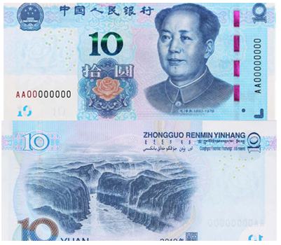
阅读角
丰富多样的文字
人民币上五种民族文字
人民币上，印有五种民族文字。以10元面额为例，正面有汉字“中国人民银行”，背面右上角第一行是大写的汉语拼音，其他四种文字分别是蒙文、藏文、维吾尔文和壮文。这五种民族文字都是“中国人民银行” 的意思。

Slide 9
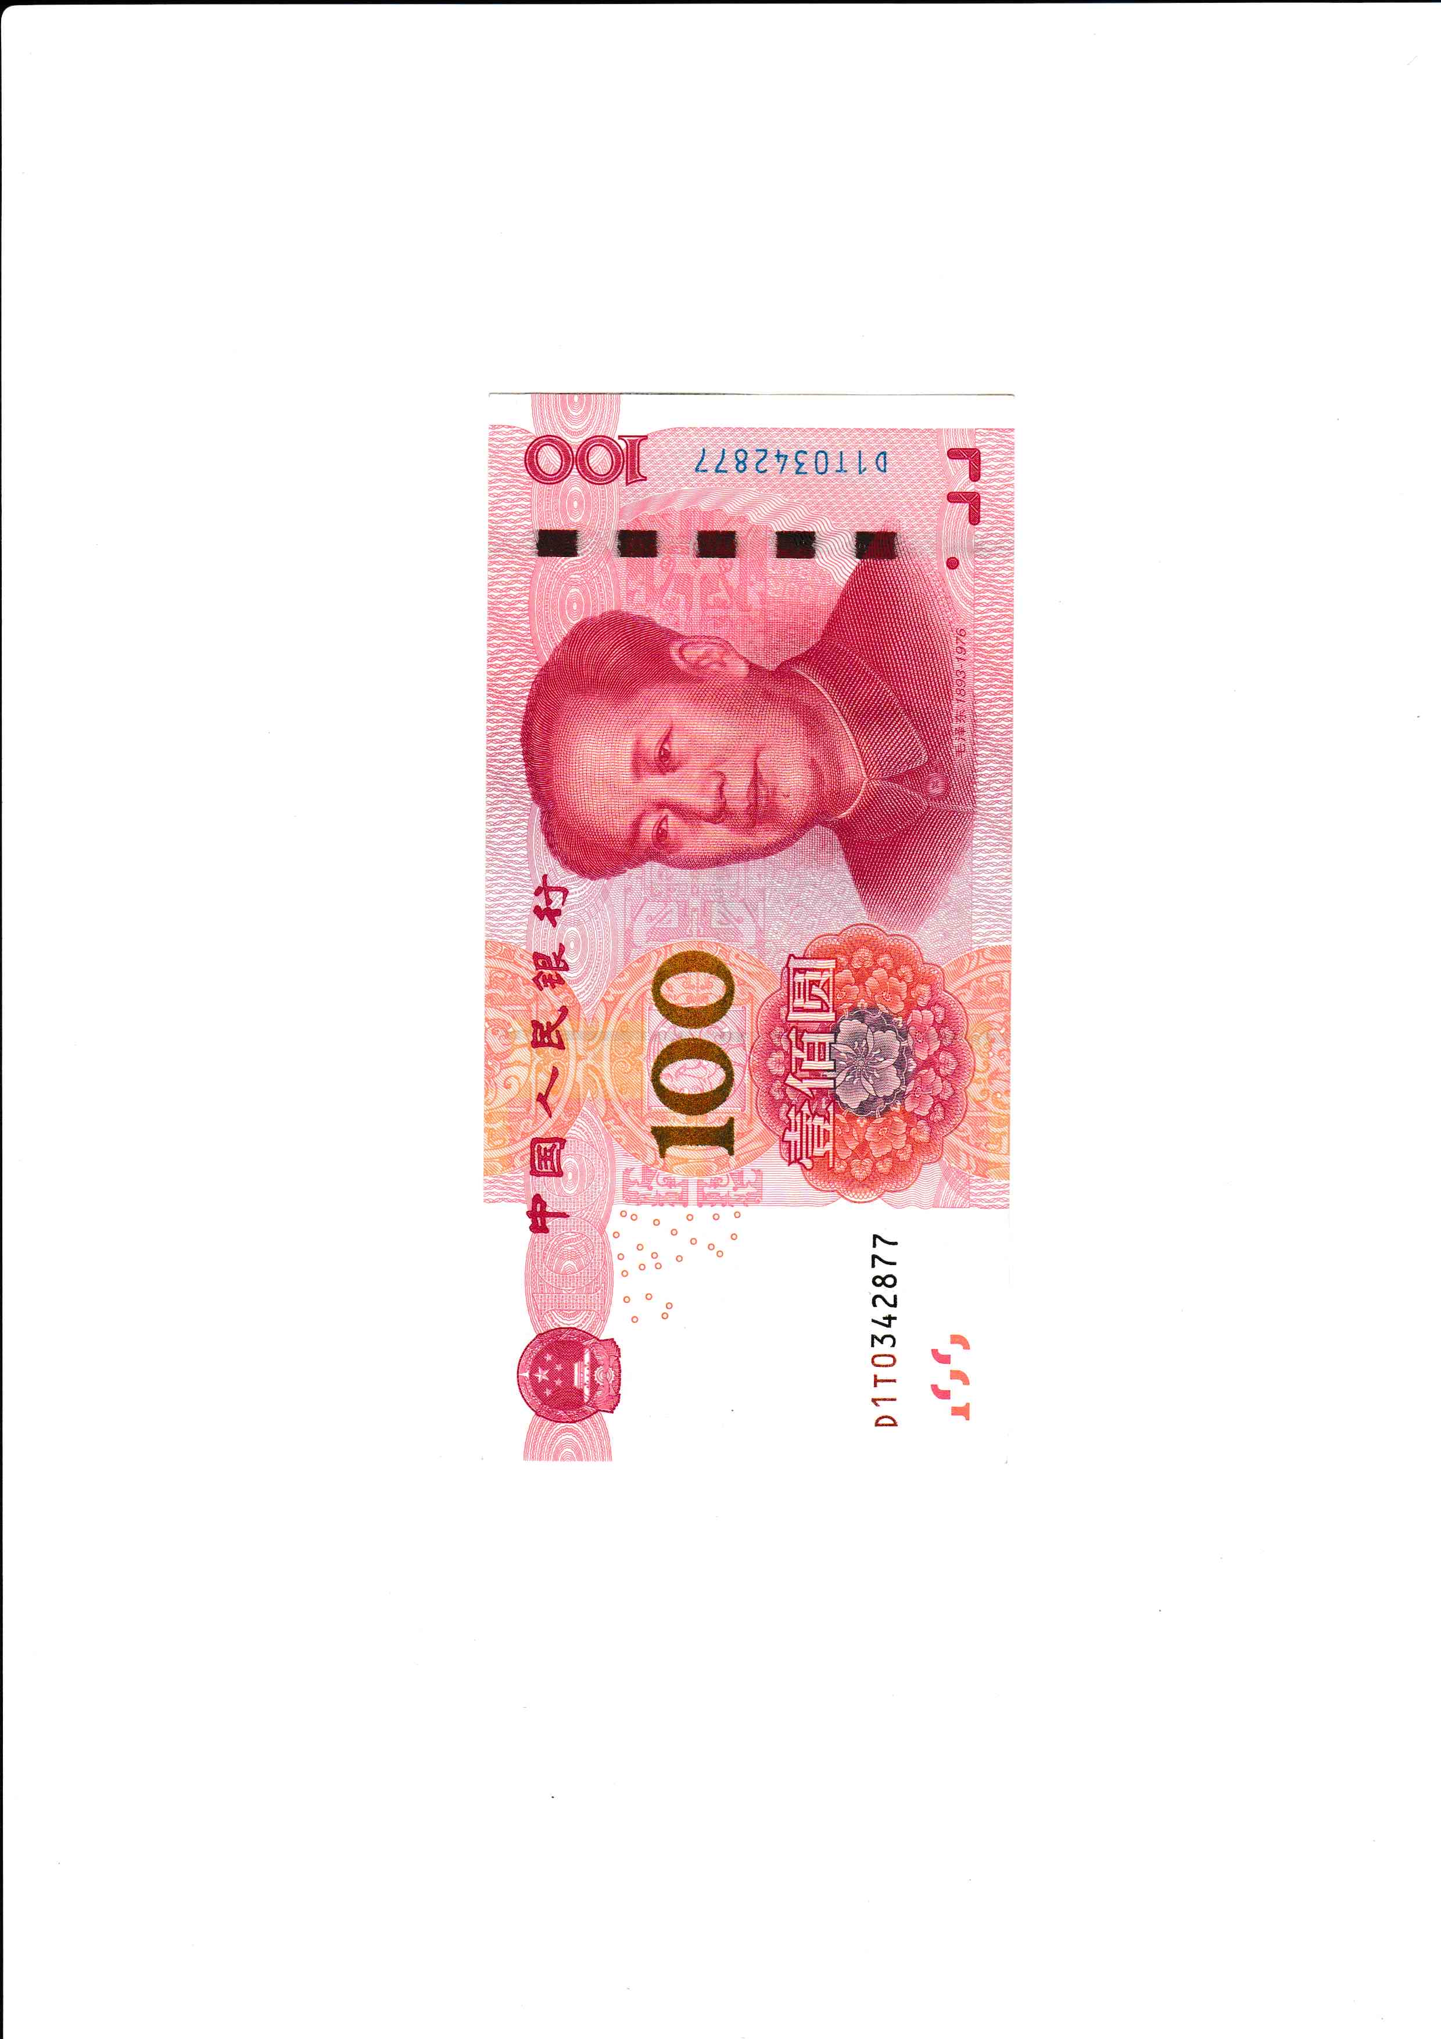
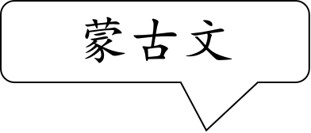
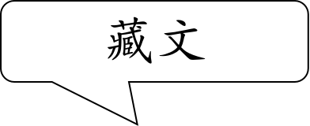
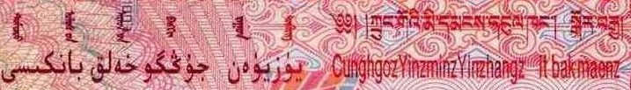
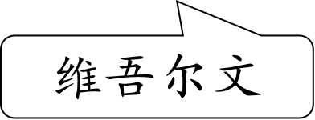

阅读角
丰富多样的文字
人民币上五种民族文字
汉 字

Slide 10


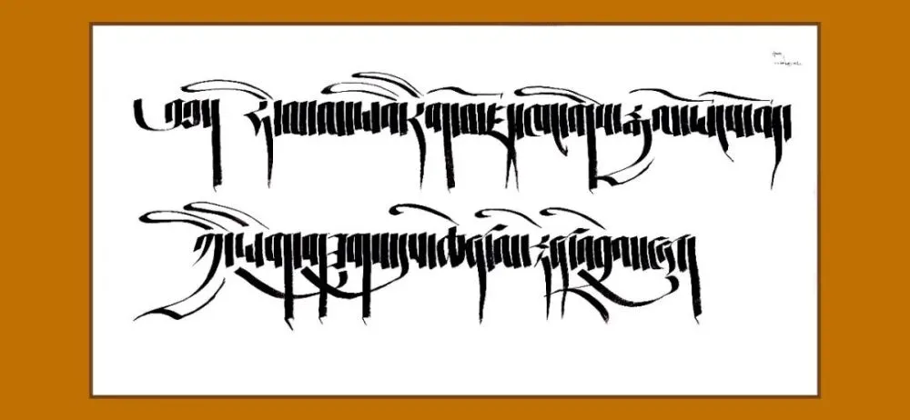
阅读角
丰富多样的文字
世界屋脊上的文字——藏文
世界屋脊上的文字——藏文
如果把世界上的文字按其“家乡”的海拔排成队，那么排在第一位的就是我国的藏文，有人称它是“世界屋脊上的文字”。1300多年前，松赞干布受梵文的启发，命人着手创制文字，这种文字就是现代藏文的前身，用藏文写成的古代文献浩如烟海。

Slide 11
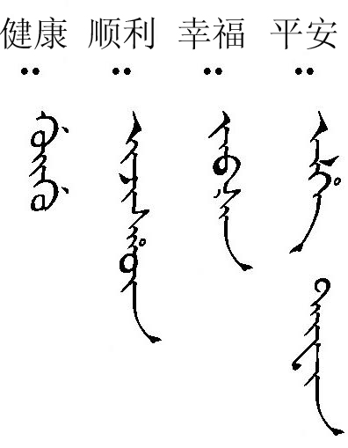
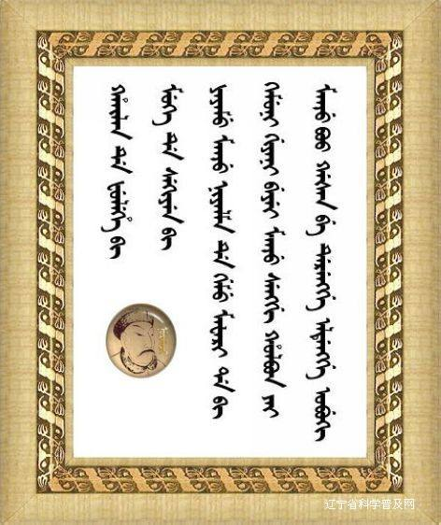
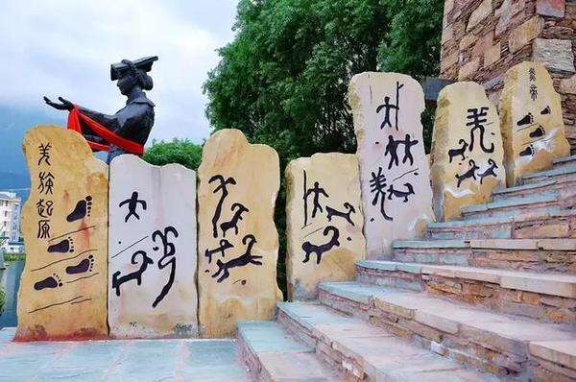
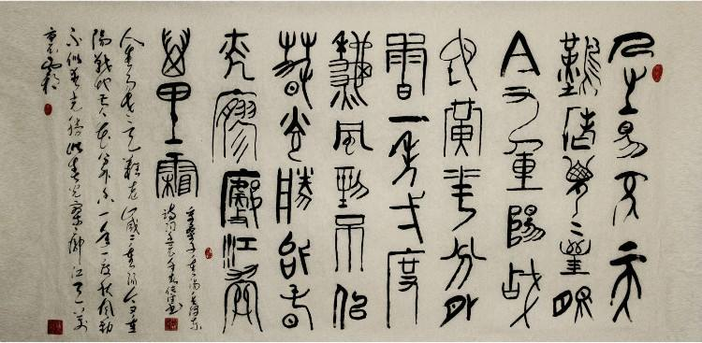
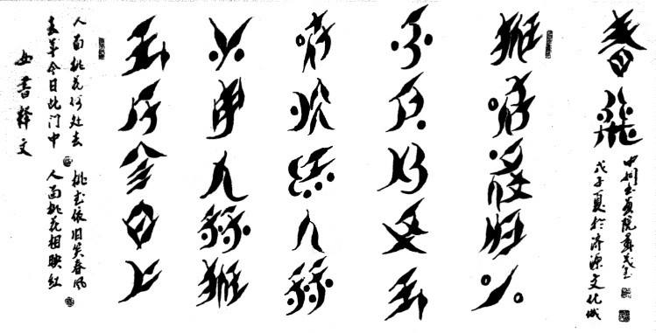
阅读角
丰富多样的文字
说说你知道的文字
锡伯族—锡伯文
满族—满文
羌族—羌文
土家族—土文
瑶族—瑶文

Slide 12
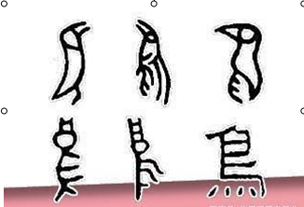
古老而优美的汉字
汉字具有非常悠久的历史
汉字具有非常悠久的历史，是世界最古老的文字之一。汉字是表意体系的文字，特别是早期汉字，直观形象，生动多姿。

Slide 13
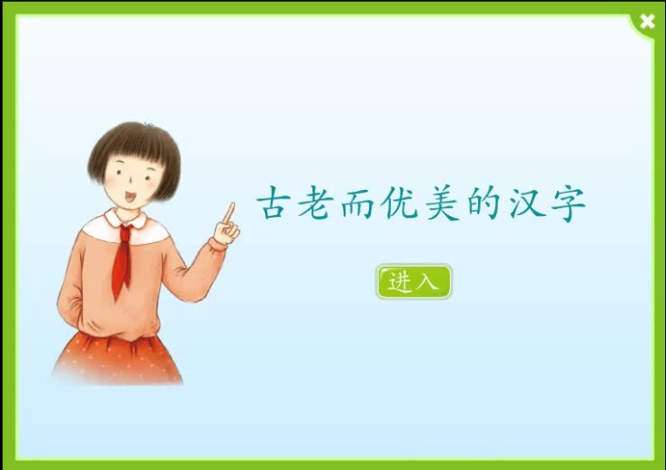
素材:古老而优美的汉字

Slide 14
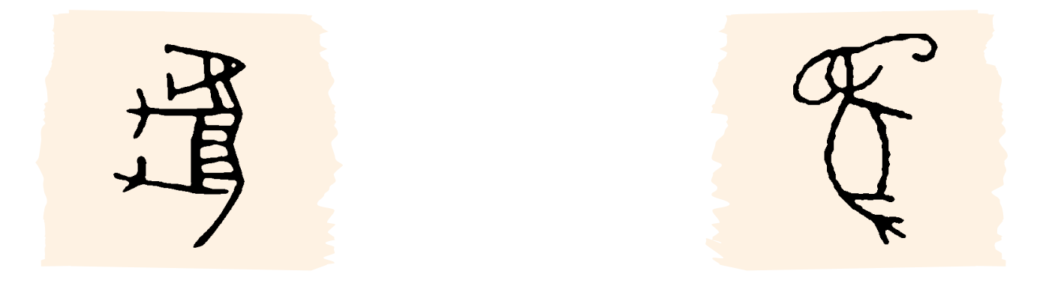
古老而优美的汉字
有趣的古代汉字
这个古汉字更像一幅图画，它长着长长的鼻子和健壮的身躯。你猜对了吗？这是古汉字中的“象”字。它真是惟妙惟肖，活灵活现，充满灵动之美。
这个古汉字中的“虎”字，像不像一只威风凛凛的老虎呢？它突出了老虎身上的斑纹和张开的大嘴。寥寥几笔，一副霸气十足的兽中之王的形象便跃然纸上。

Slide 15
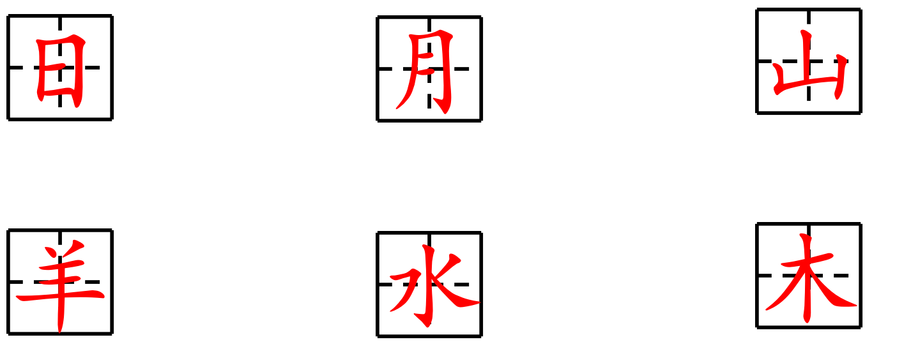
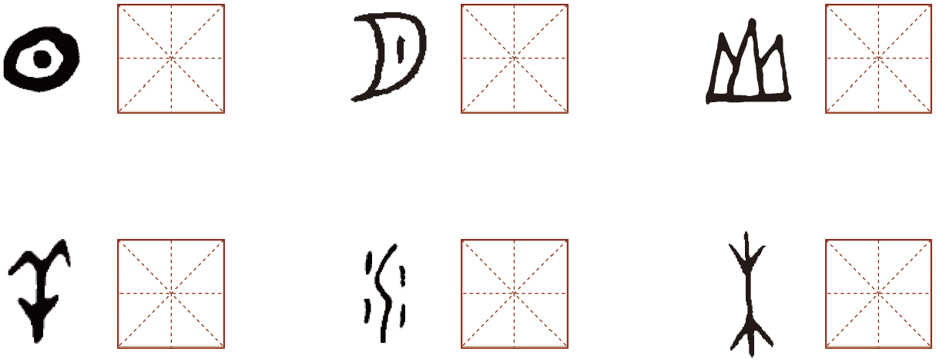
阅读角
古老而优美的汉字
暑假里，万舟和妈妈去中国文字博物馆参观。他发现有些古汉字就像图画，形象而生动。

Slide 16
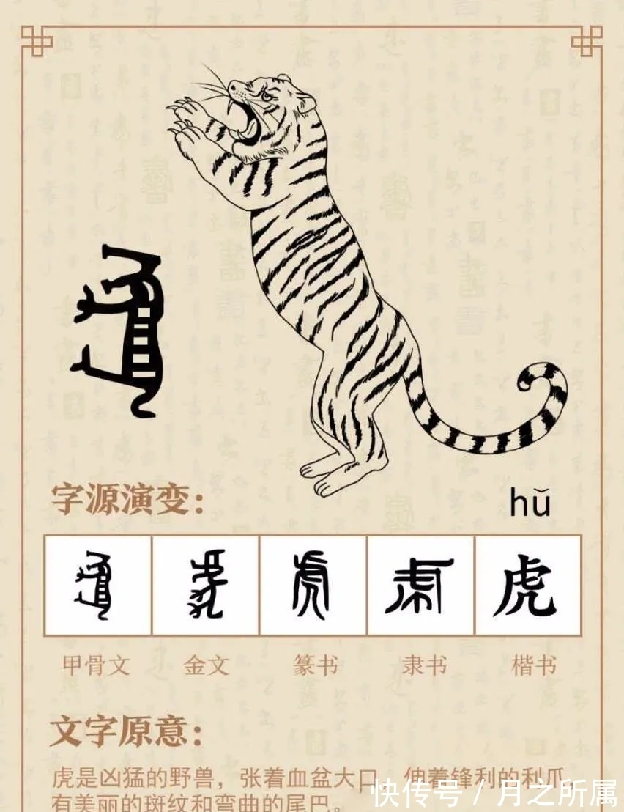
古老而优美的汉字
汉字与绘画同出一源
汉字与绘画同出一源，早期汉字与以写意为特点的中国绘画有异曲同工之妙。汉字的这种写意性形体使得人们很容易根据字形去判断它所表达的意义。

Slide 17

素材：汉字之源—图画

Slide 18
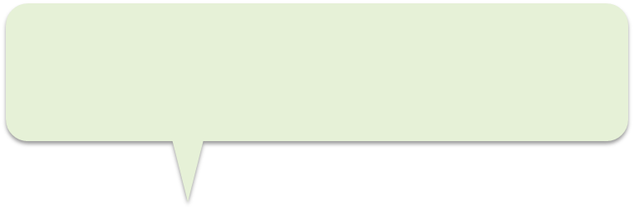
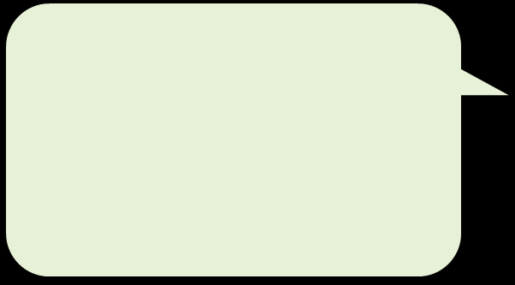
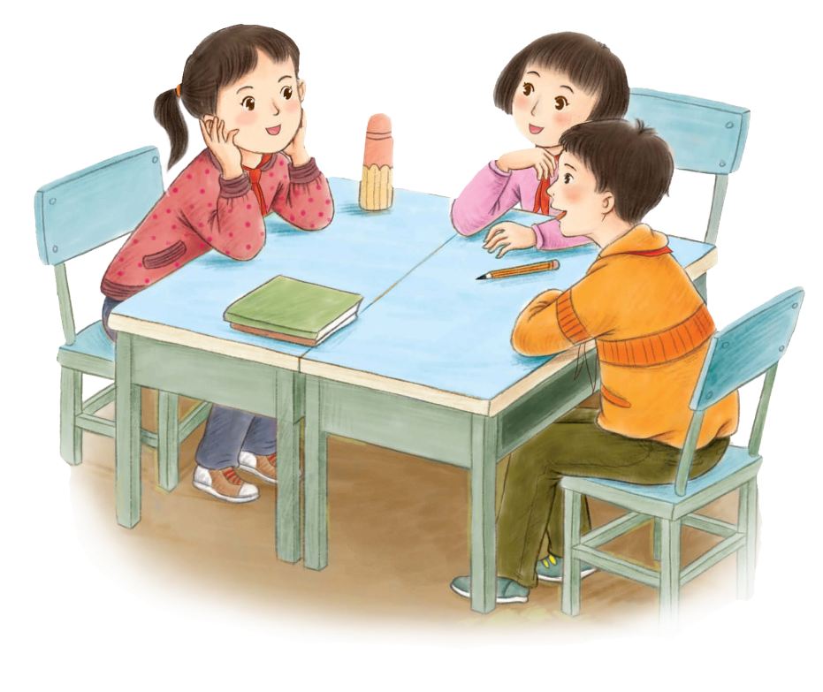
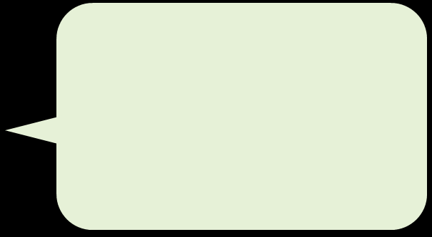
古老而优美的汉字
汉字与绘画同出一源
甲骨文是汉字的最早阶段，
其中有些文字就像原始的绘画。
好啊，我们一起
制作以“寻汉字之源，
赞汉字之美”为主题
的板报。
我搜集了一些甲
骨文的图片，想和同
学们一起欣赏这些图
画一样美丽的文字。

Slide 19

古老而优美的汉字
汉字与绘画同出一源
每个同学都行动起来，查找一个古老的象形文字，记录在右侧。

Slide 20

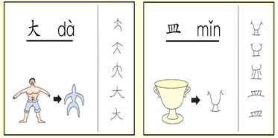
古老而优美的汉字
汉字的写意性形体
这是我搜集的“大”和“皿”的甲骨文，从图片上可以看出，这两个字都是象形字。

Slide 21
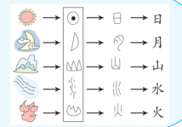

古老而优美的汉字
汉字的写意性形体
这是我搜集的甲骨文，它们就像画一样。从右图可以看出这些字都是古人根据具体事物绘画出的符号，进而演变成现在的汉字。

Slide 22
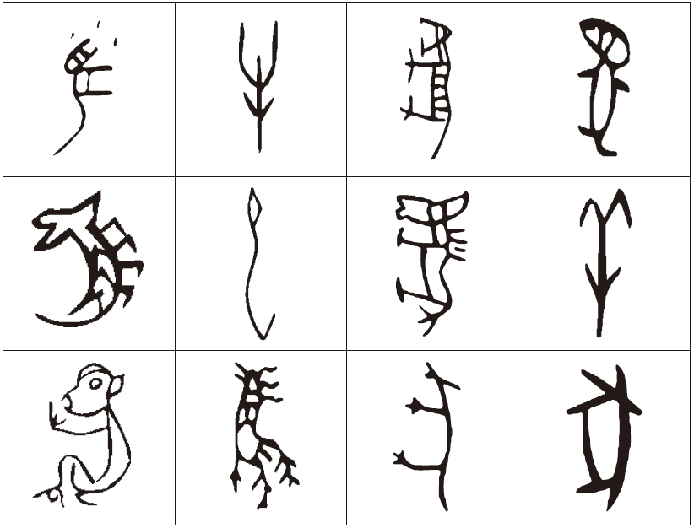
阅读角
古老而优美的汉字
十二鼠甲骨文
十二属诗
（南朝）沈炯
鼠迹生尘案，牛羊暮下来。
虎啸坐空谷，兔月向窗开。
龙隰（xÍ）远青翠，蛇柳近徘徊。
马兰方远摘，羊负始春栽。
猴栗羞芳果，鸡跖（zhÍ）引清杯。
狗其怀物外，猪蠡（lÍ）窅（yǎo）悠哉。
鼠
牛
虎
兔
甲骨文中的十二属相
龙
蛇
马
羊
猴
鸡
狗
猪

Slide 23
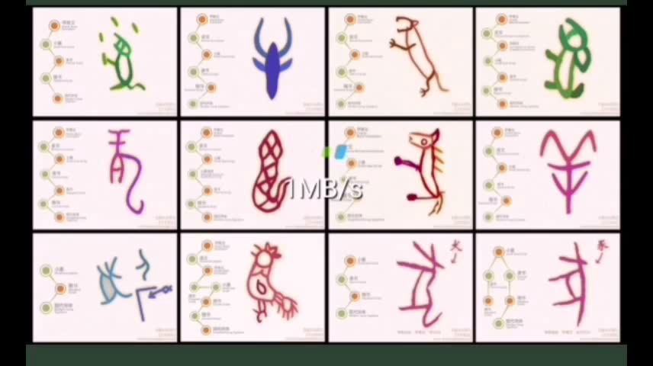
素材：十二生肖视频

Slide 24
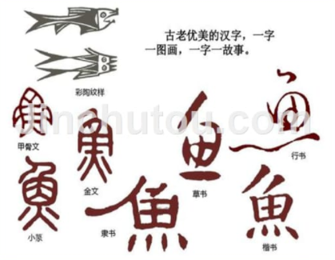
古老而优美的汉字
汉字形体优美
汉字形体优美，具有十分独特的审美价值。从甲骨文到楷书，每一个阶段的汉字都呈现出不同的字体风格，构成了中华文化史上一道道亮丽的风景线。

Slide 25
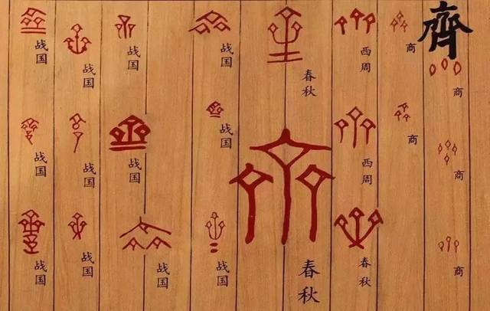
活动园
古老而优美的汉字
领略不同时期汉字的风采
在我国许多名胜古迹以及出土的文物中，都能发现汉字的踪迹。让我们一起领略不同时期汉字的风采吧！

Slide 26
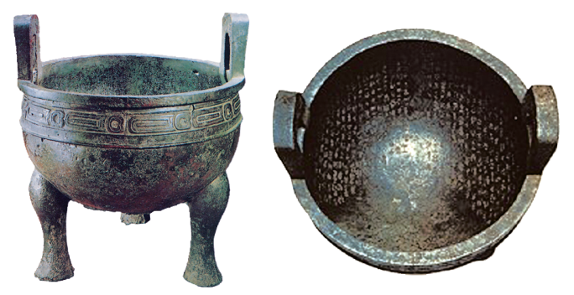
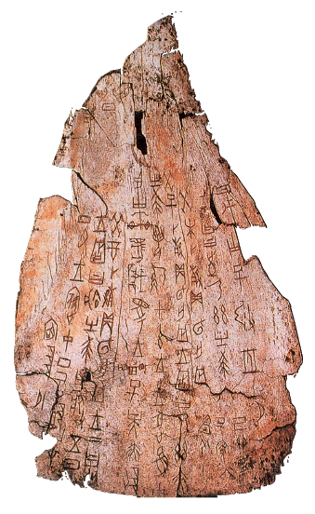
活动园
古老而优美的汉字
领略不同时期汉字的风采
这些刻画在甲骨上的符号是 3000 多年前商朝的文字。
这是西周时期的毛公鼎，距今约800 年，鼎内铸有文字近 500 个。
毛公鼎及铭文
刻有文字的甲骨

Slide 27
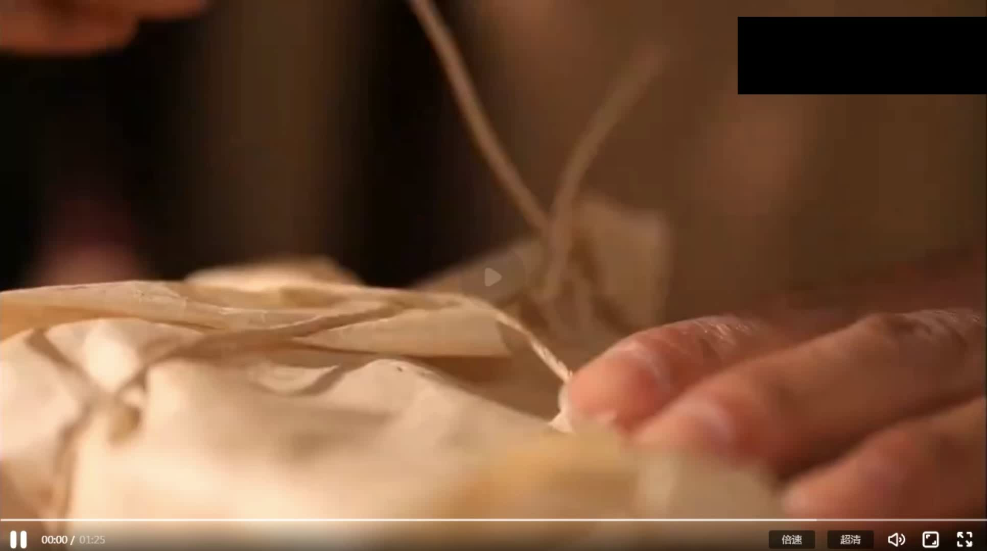
素材：甲骨文的发现

Slide 28
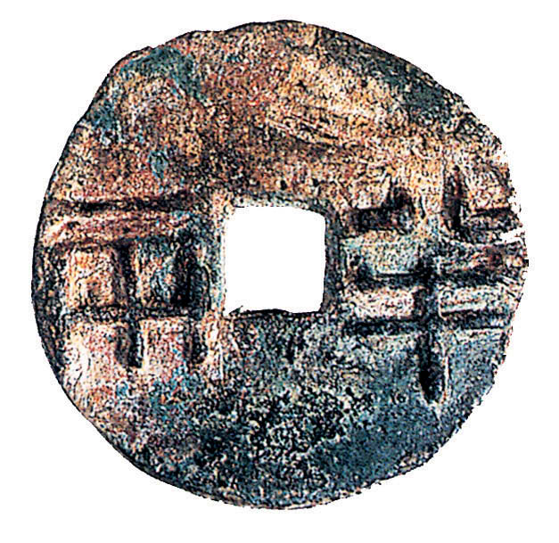
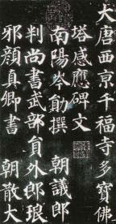
古老而优美的汉字
活动园
领略不同时期汉字的风采
这是一枚约 2200
年前的秦朝货币，上
面铸有小篆“半两”
二字。
这是 1000 多年
前唐朝书法家颜真
卿书写的碑文。
秦半两
《多宝塔感应碑》（局部）

Slide 29
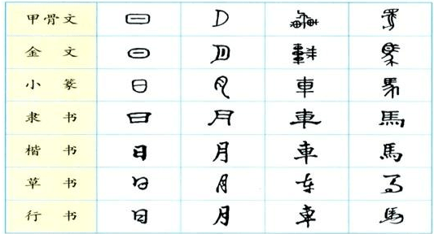
阅读角
古老而优美的汉字
汉字——一路走来
距今3000多年前的甲骨文是刻写在龟甲、兽骨这样坚硬材料上的文字，呈现笔道纤细、瘦硬方折的字体风格，具有一种特有的清癯之美。西周时期的代表字体是铸刻在青铜器上的金文。金文的笔道肥厚粗壮、圆浑丰润，整体风格庄重典雅、精致美观，与当时庄严的青铜文化相映成辉。
秦小篆线条粗细均匀，字的大小基本相同，字形均呈长圆态势，已初具方块汉字的规模。汉代的隶书蚕头燕尾、笔法沉稳，是汉代文化风尚的写照。唐代的楷书结构严谨，堪为楷模，是盛唐审美取向的代表。草书的灵动，行书的清秀，都体现了人们对汉字形体之美的不懈追求。
汉字的演变

Slide 30
阅读角
古老而优美的汉字
汉字经过了哪些历程？每一种汉字各有什么特点？
时间或朝代
字体
特点
3000多年前
甲骨文
笔道纤细、瘦硬方折
西周
金文
笔道肥厚粗壮、圆浑丰润
秦朝
小篆
长圆
汉代
隶书
蚕头燕尾、笔法沉稳
唐代
楷书
结构严谨
汉代
草书
灵动
汉代
行书
清秀

Slide 31
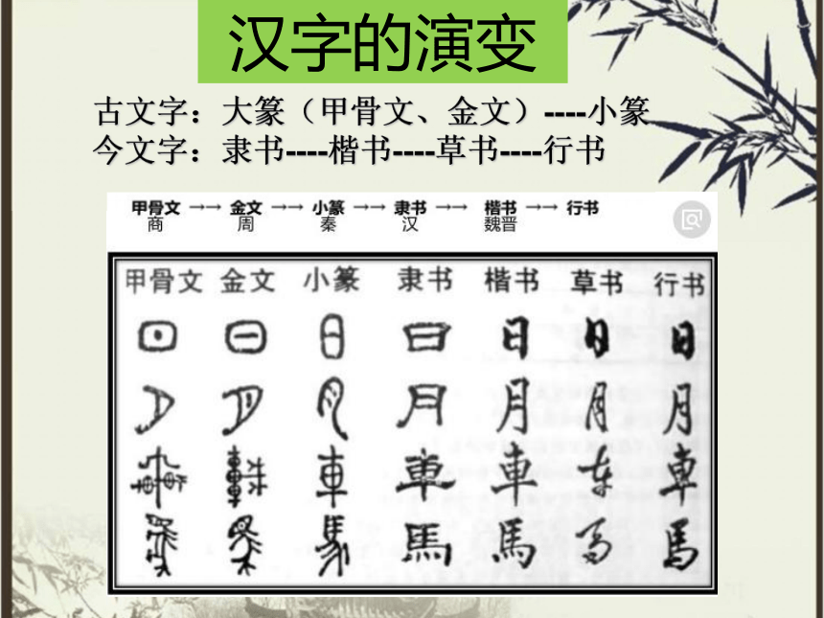
古老而优美的汉字
中华艺术宝库中的重要元素
汉字的书法艺术更是绚烂多姿，异彩纷呈，是中华艺术宝库中的重要元素。

Slide 32
古老而优美的汉字
活动园
我国历史上流传下来许多书法作品，成为珍贵的文化遗产，让我们来欣赏这些作品吧！

Slide 33
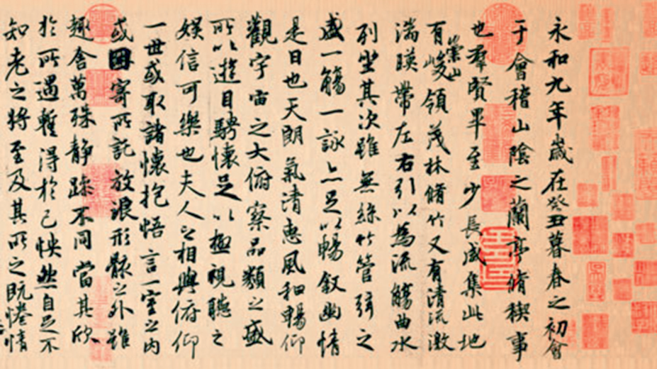
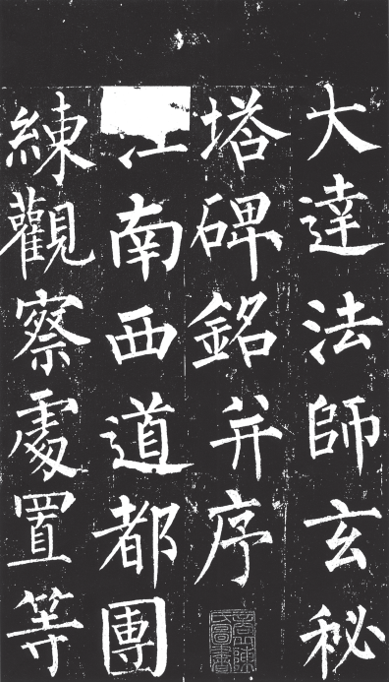
活动园
古老而优美的汉字
珍贵的文化遗产
王羲之《兰亭集序》（摹本·局部）
柳公权《玄秘塔碑》（局部）
天下第一行书

Slide 34

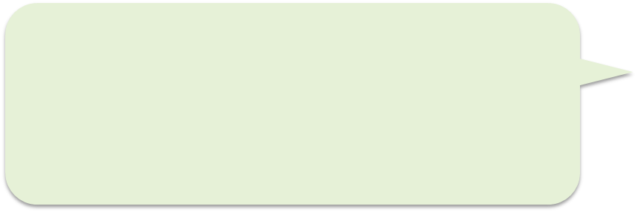
古老而优美的汉字
活动园
你喜欢哪种字体？把你搜
集的字帖或者自己的书法作品
带来，和同学一起分享。

Slide 35
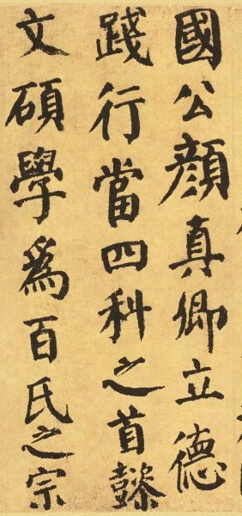
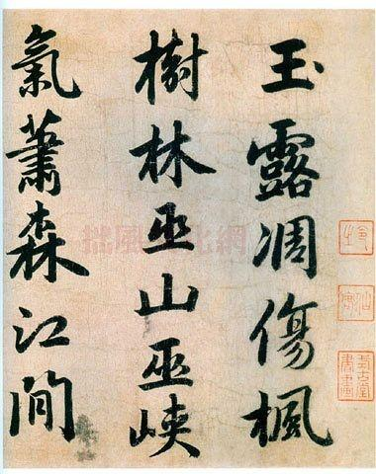
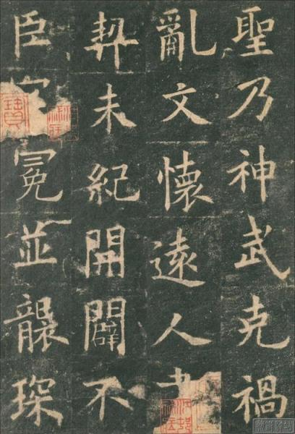
活动园
古老而优美的汉字
分享书法作品
颜真卿
赵孟頫
欧阳询

Slide 36
课堂总结
古老而优美的汉字
通过今天的学习，我们知道了我国是多文种的国家，有几十
种文字，这些文字共同书写了祖国的历史与文化；深刻感受到了
汉字是世界最古老的文字之一，形体优美，具有十分独特的审美
价值。中国人的智慧和创造力在汉字中得到了充分的体现，我们
充分地感受到了作为一个中国人的骄傲和自豪。

Slide 37
再见

